Slide 1
Неделя безопасности

Slide 2
Цель: создание условий для формирования у дошкольников устойчивых навыков безопасного поведения на улицах и дорогах.
Задачи:
1. Сформировать у детей устойчивые навыки соблюдения и выполнения Правил дорожного движения.
2. Применять современные формы и методы обучения и воспитания детей, инновационные технологии, направленные на предупреждение несчастных случаев на улицах и во дворах.
3. Поддерживать у родителей устойчивый интерес к безопасности и здоровью детей как участников дорожного движения.
4. Использовать материально-технический потенциал ДОУ и другие ее возможности для обучения и воспитания грамотных участников дорожного движения.

Slide 3
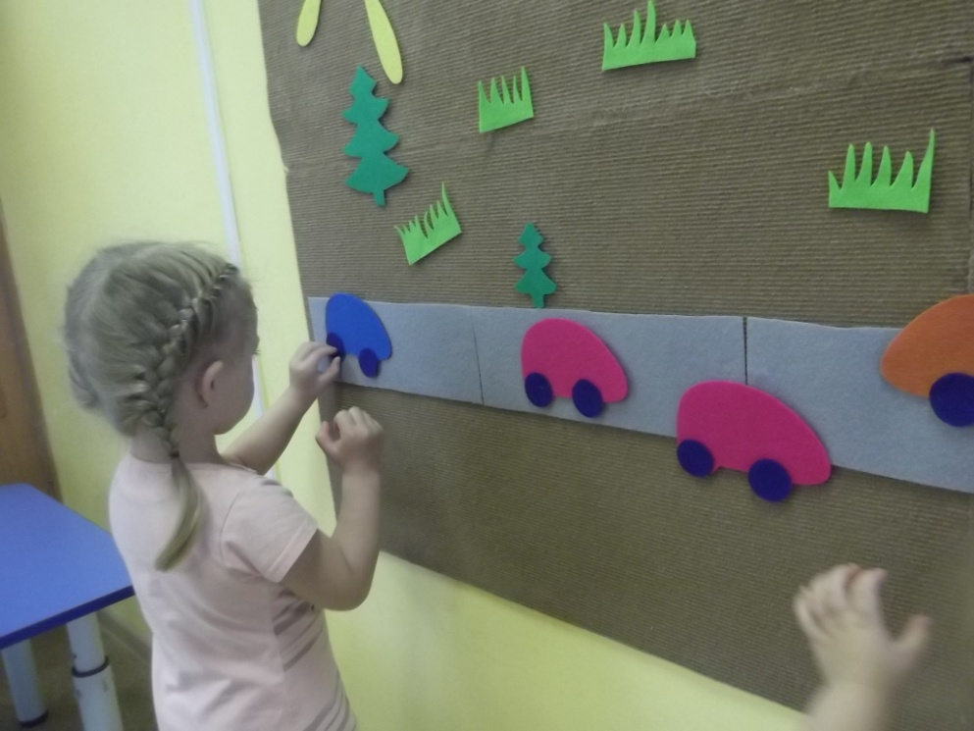
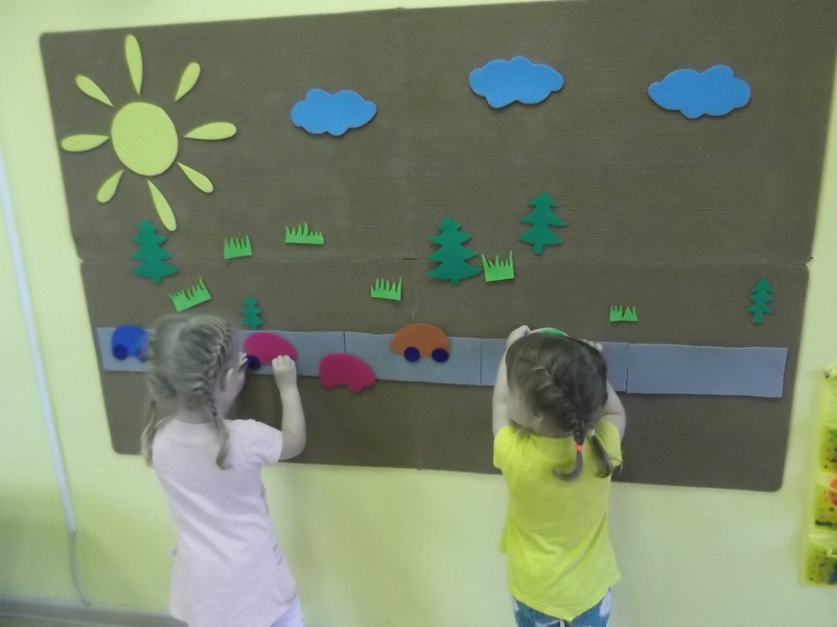
Дидактическая игра «Где ездят автомобили»

Slide 4
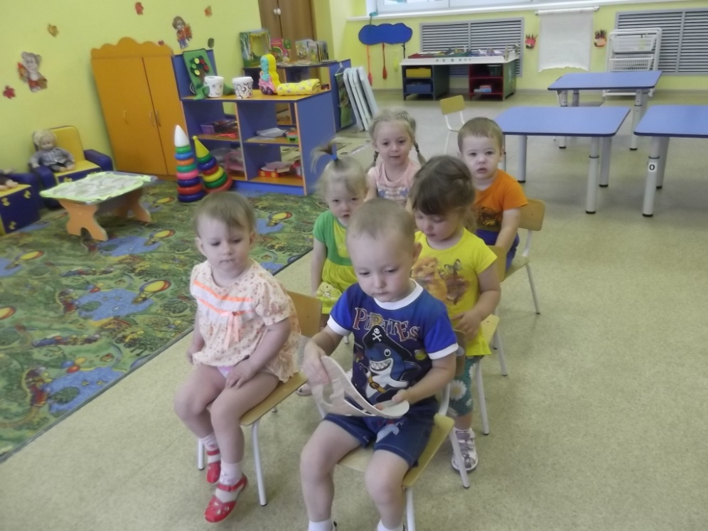
Сюжетно-ролевая игра «Автобус»

Slide 5
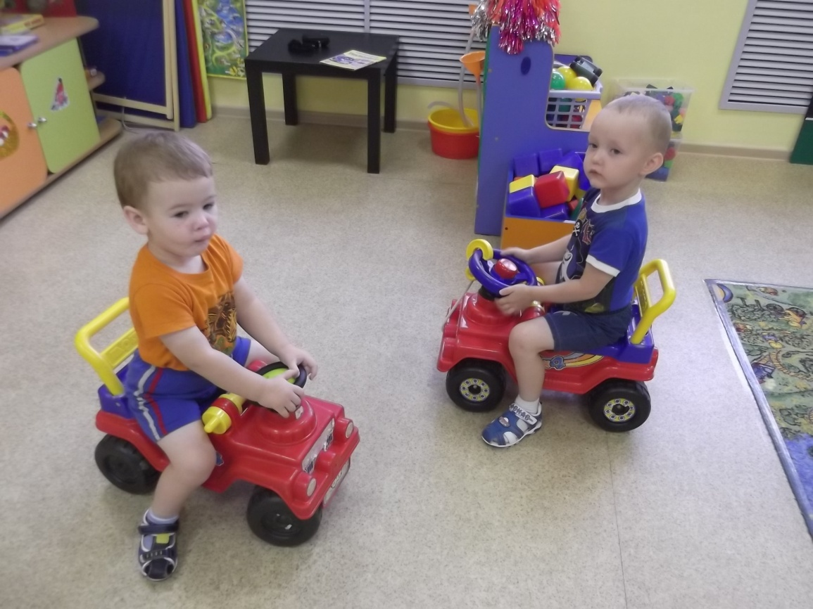
Самостоятельная деятельность детей

Slide 6
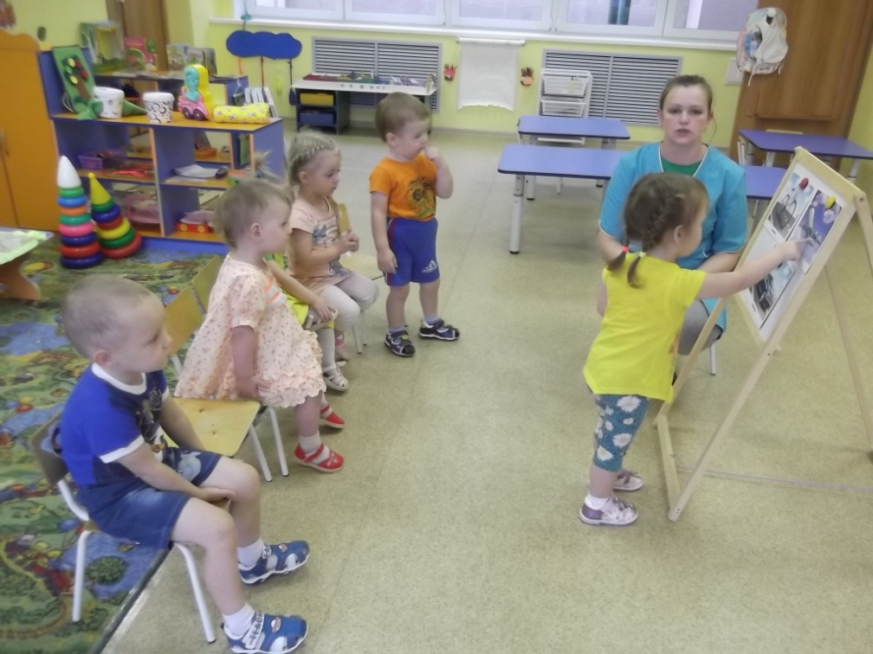
Рассматривание картин о видах транспорта

Slide 7
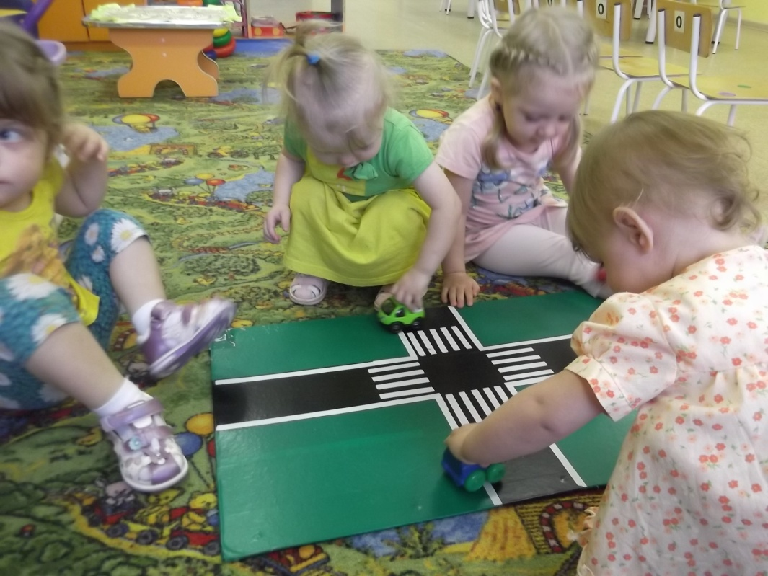
Игры с макетом дорога для транспорта

Slide 8
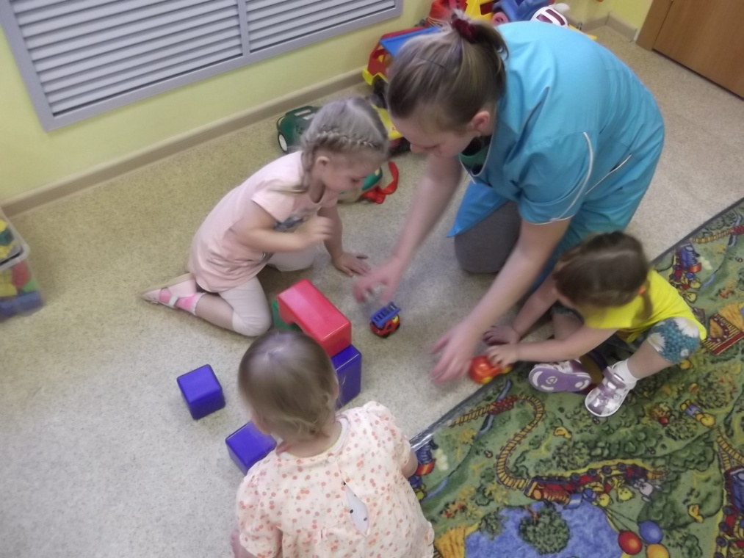
Конструирование «Гараж для автомобиля»

